Slide 1
Towards Principled Methods for Training Generative Adversarial Networks Wasserstein GAN
Keisuke fukuta

Slide 2
論文情報
Towards Principled Methods for Training Generative Adversarial Networks
ICLR 2017 採択論文
数学強者がGANを解析してみましたという論文
Wasserstein GAN
3人中2人↑と同じ著者
解析した知見を利用して実用的なGANを提案

Slide 3
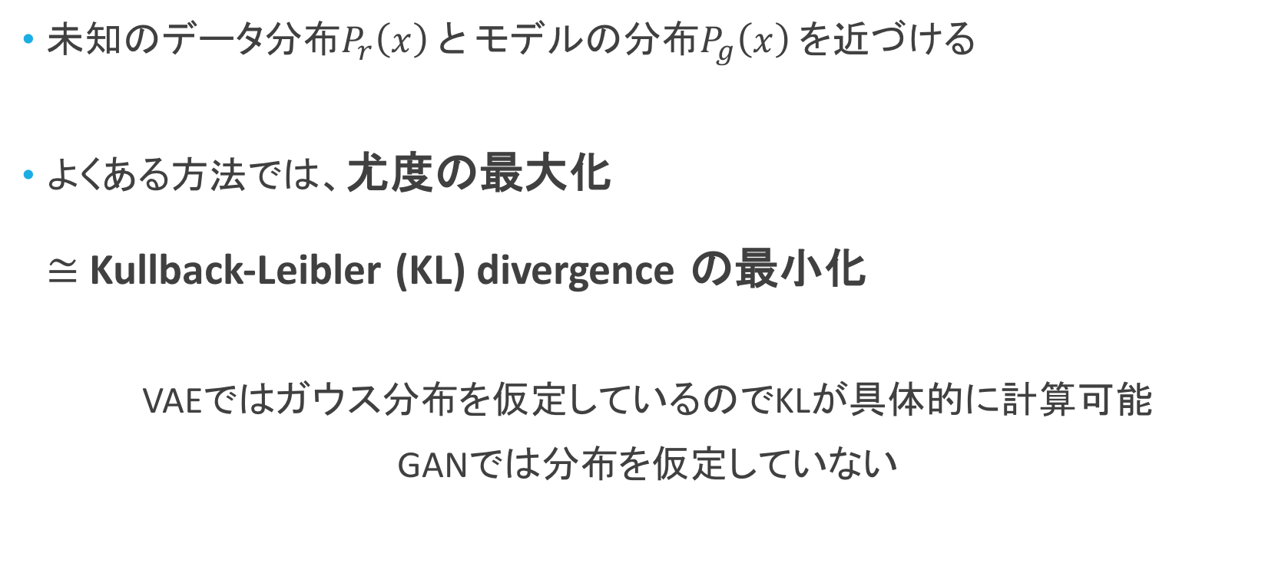
生成モデル
未知のデータ分布$P_{r}\left(x\right) と {モデルの分布P}_{g}\left(x\right)$ を近づける
よくある方法では、尤度の最大化 $≅$ Kullback-Leibler (KL) divergence の最小化
VAEではガウス分布を仮定しているのでKLが具体的に計算可能
GANでは分布を仮定していない

Slide 4
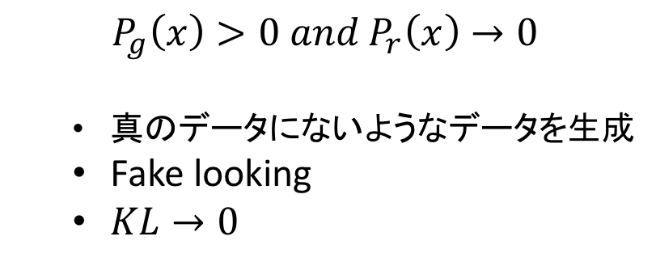


Kullback-Leibler (KL) divergence
$KL(P_{r}||P_{g})= \int_{x}{P_{r}\left(x\right)\log{\frac{P_{r}\left(x\right)}{P_{g}(x)} dx}}=𝔼_{x\sim P_{r}}[\log{\frac{P_{r}\left(x\right)}{P_{g}(x)} }]$
(KLは非対称 )
$$P_{r}\left(x\right)>0 and P_{g}\left(x\right)→0$$
真のデータを生成する確率が低い
Mode dropping
$KL→ ∞$
$$P_{g}\left(x\right)>0 and P_{r}\left(x\right)→0$$
真のデータにないようなデータを生成
Fake looking
$KL→0$

Slide 5

Jensen-Shannon Divergence
$JSD(P_{r}|\left|P_{g}\right)=\frac{1}{2} KL (P_{r}|\left|P_{A}\right)+\frac{1}{2} KL(P_{g}||P_{A})$ , ${(P}_{A}=\frac{P_{g}+P_{r}}{2})$
KLが非対称で不便なので対称にしたもの
GANは実質これを最小化することで真のデータの分布を学習している

Slide 6
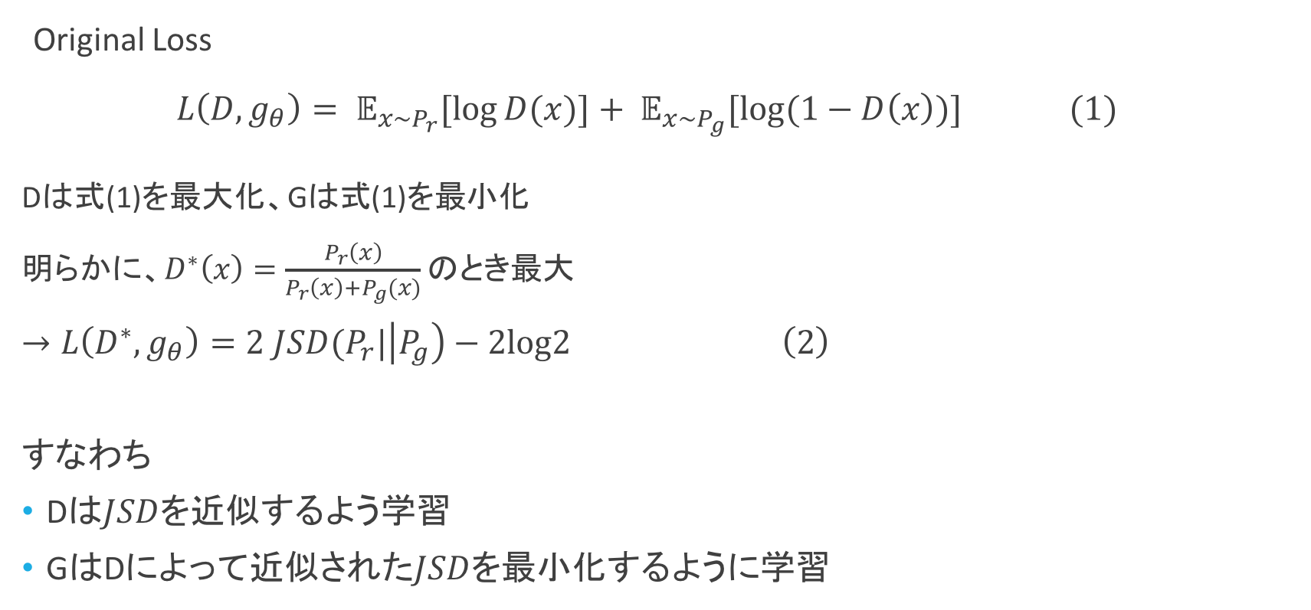
GAN
Original Loss
$$L\left(D, g_{θ}\right)= 𝔼_{x\sim P_{r}}[\log{D(x)]}+ 𝔼_{x\sim P_{g}}[\log{(1−D\left(x\right))]} (1)$$
Dは式(1)を最大化、Gは式(1)を最小化
明らかに、$D^{∗}\left(x\right)=\frac{P_{r}\left(x\right)}{P_{r}\left(x\right)+P_{g}(x)}$ のとき最大
$→L\left(D^{∗}, g_{θ}\right)=2 JSD(P_{r}|\left|P_{g}\right)−2log2 \left(2\right)$
すなわち
Dは$JSD$を近似するよう学習
GはDによって近似された$JSD$を最小化するように学習

Slide 7
GANの問題
理想的には、
Dを精一杯学習させて精度よくJSDを近似する
Gを学習させる
を繰り返すのが良いのでは？
→ うまくいかない
- log(D(x))にするという小手先のトリックもあるが、それでも不安定

Slide 8
Question
なぜDiscriminatorを更新すればするほどGeneratorの更新が うまくいかなくなるのか
なぜGeneratorの更新式の- log(D(x))トリックで多少うまくいくのか
実質何を最適化しているのか (JSDと似ているのか?)
なぜGANの学習はそんなに不安定なのか
どうにか回避できないのか

Slide 9
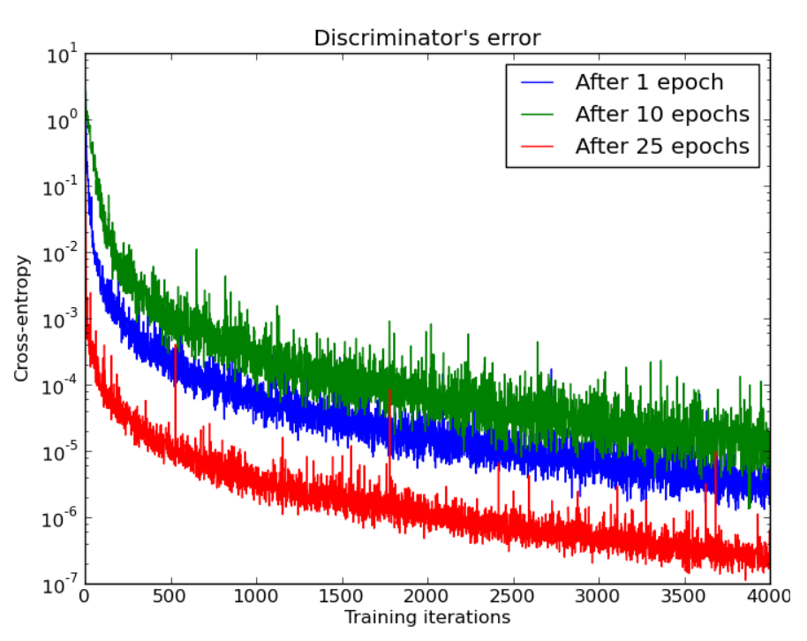
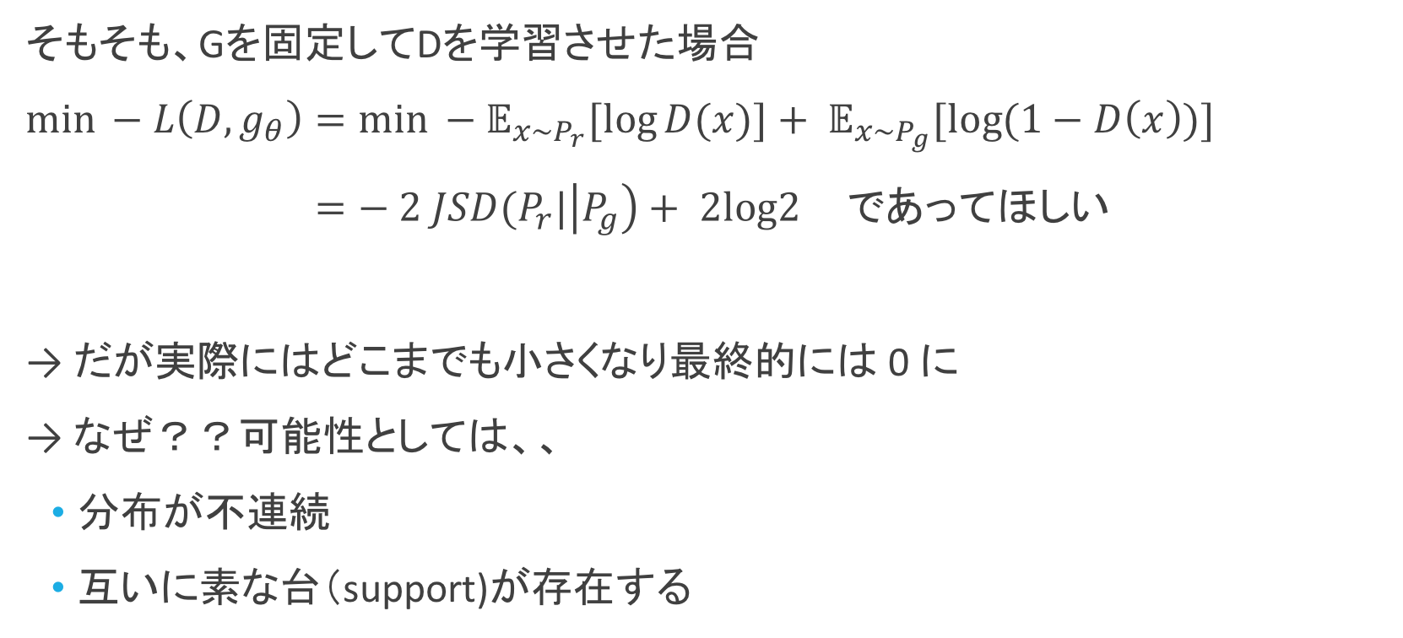
Sources of Instability
そもそも、Gを固定してDを学習させた場合
$\min{ − L\left(D, g_{θ}\right)}=\min{ − 𝔼_{x\sim P_{r}}[\log{D(x)]}+ 𝔼_{x\sim P_{g}}[\log{(1−D\left(x\right))]} }$
$=− 2 JSD(P_{r}|\left|P_{g}\right)+ 2log2$ であってほしい
→ だが実際にはどこまでも小さくなり最終的には 0 に
→ なぜ？？可能性としては、、
分布が不連続
互いに素な台（support)が存在する

Slide 10
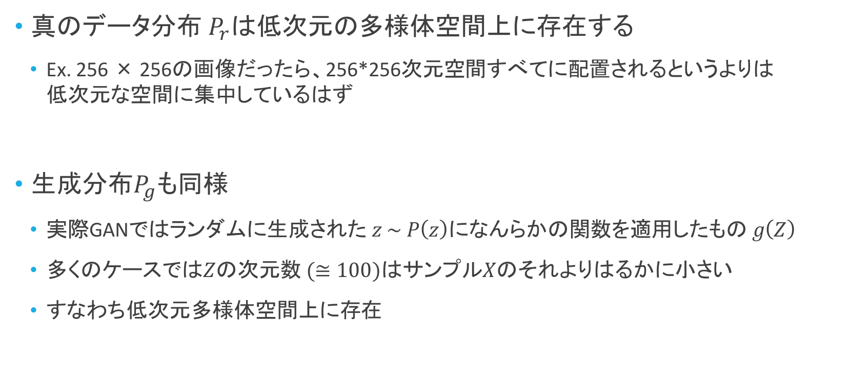
Sources of Instability
$真のデータ分布 P_{r}は低次元の$多様体空間上に存在する
Ex. 256 × 256の画像だったら、256*256次元空間すべてに配置されるというよりは 低次元な空間に集中しているはず
生成分布$P_{g}$も同様
実際GANでは$ランダムに生成された z \sim P\left(z\right)になんらかの関数を適用したもの g\left(Z\right)$
多くのケースでは$Zの次元数 (≅100)は$サンプル$Xのそれ$よりはるかに小さい
すなわち低次元多様体空間上に存在

Slide 11
Sources of Instability
optimal discriminatorが存在するための条件に関する証明が続きます (全然追えませんでした)
最終的には、このどちらかが成り立てばよい
二つの分布がdisjointなsupportを持つ場合
二つの分布がそれぞれ低次元多様体に乗っている場合
低次元多様体の共有空間は、測度0になるから (たぶん）
イメージ的には、例えば二次元空間では曲線は
基本的には点でしか交わらないので分離できるよって感じ
(一点の確率密度は0)

Slide 12
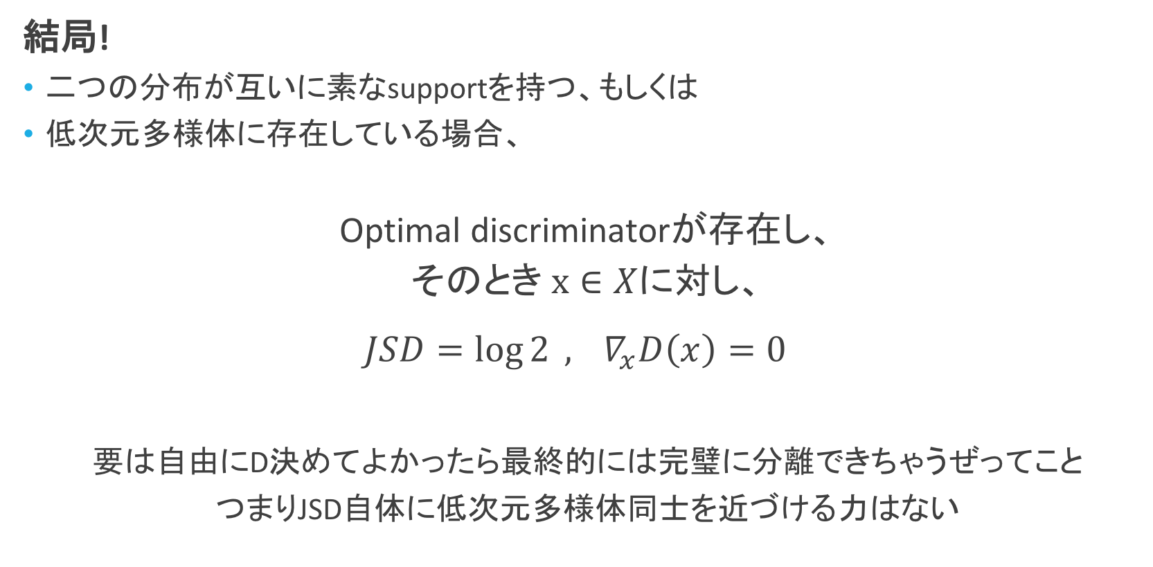
Sources of Instability
結局!
二つの分布が互いに素なsupportを持つ、もしくは
低次元多様体に存在している場合、
Optimal discriminatorが存在し、
そのとき$x∈X$に対し、
$$JSD=\log{2} , { ∇}_{x}D\left(x\right)=0$$
要は自由にD決めてよかったら最終的には完璧に分離できちゃうぜってこと
つまりJSD自体に低次元多様体同士を近づける力はない

Slide 13
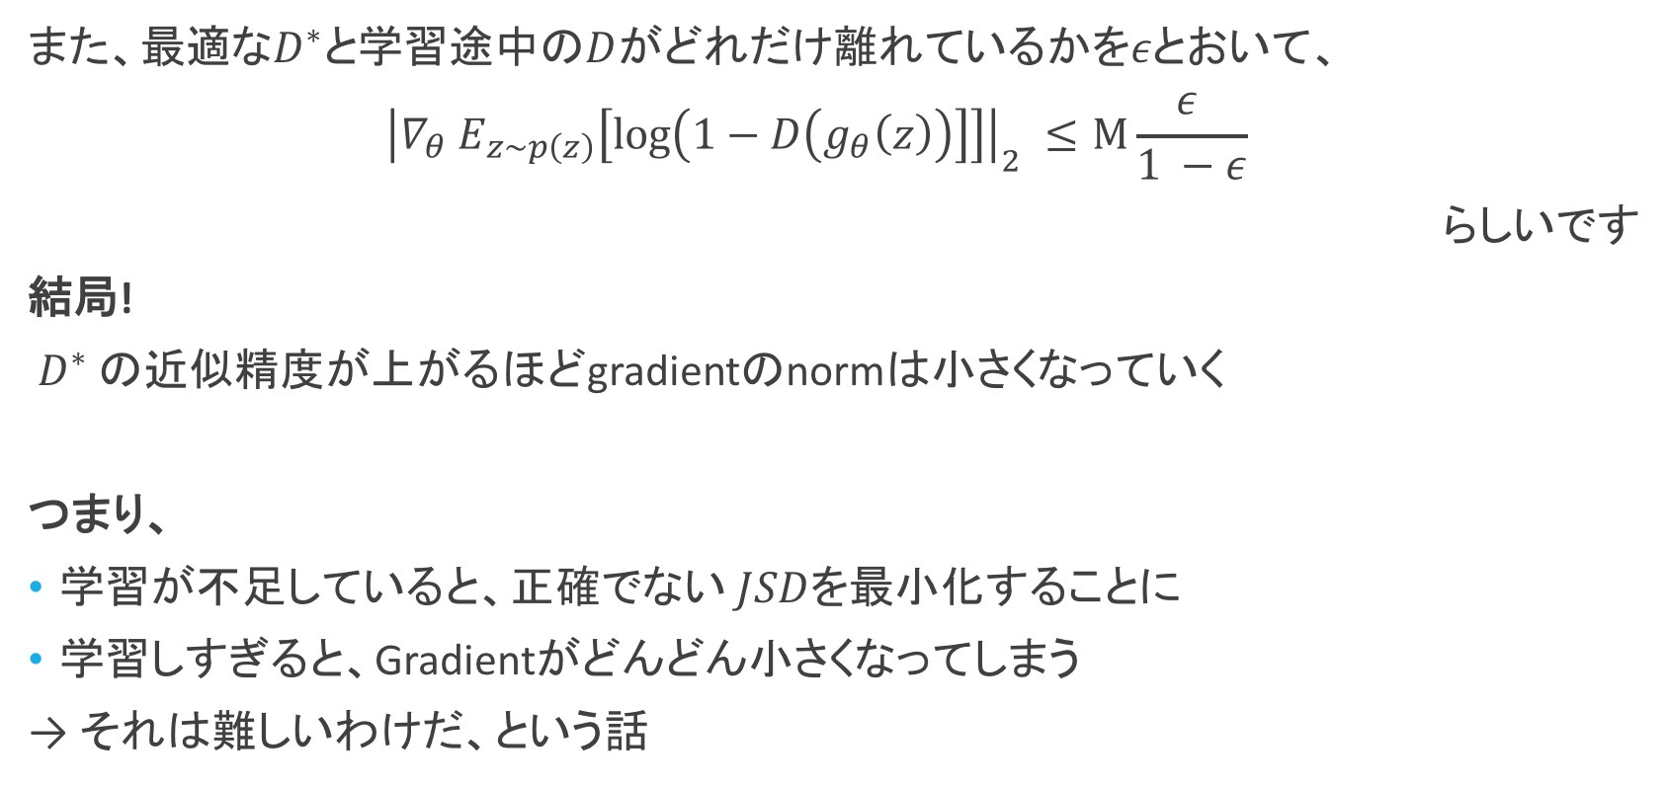
Sources of Instability
また、最適な$D^{∗}$と学習途中の$D$がどれだけ離れているかを$εとおいて、$
$${\left|∇_{θ} E_{z\sim p\left(z\right)}\left[\log\left(1−D\left(g_{θ}\left(z\right)\right)\right]\right]\right|}_{2}^{}≤M\frac{ε }{1 −ε}$$
らしいです
結局!
${ D}^{∗}$ の近似精度が上がるほどgradientのnormは小さくなっていく
つまり、
学習が不足していると、正確でない$JSD$を最小化することに
学習しすぎると、Gradientがどんどん小さくなってしまう
→ それは難しいわけだ、という話

Slide 14
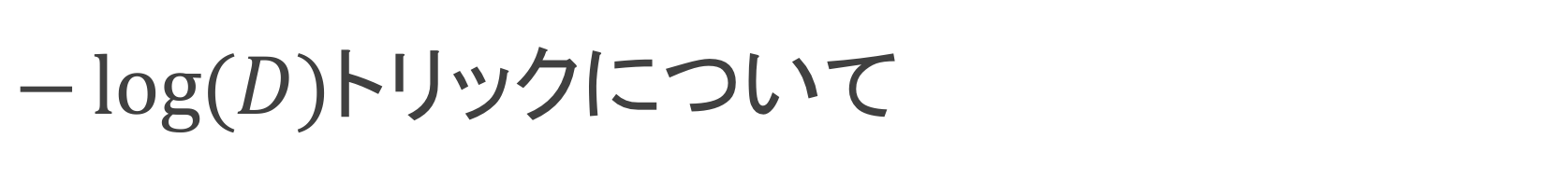
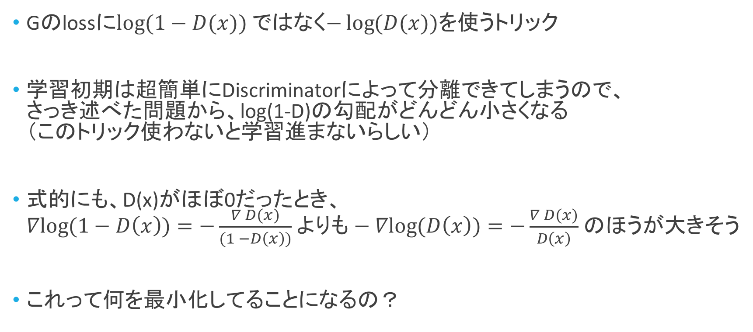
$−\log{(D)}$トリックについて
Gのlossに$\log{(1−D(x))}$ ではなく$−\log{(D(x))}$を使うトリック
学習初期は超簡単にDiscriminatorによって分離できてしまうので、 さっき述べた問題から、log(1-D)の勾配がどんどん小さくなる （このトリック使わないと学習進まないらしい）
式的にも、D(x)がほぼ0だったとき、 $∇log{(1−D\left(x\right))}=−\frac{∇ D(x)}{(1 −D\left(x\right))}$ よりも $− ∇log{(D\left(x\right))}=−\frac{∇ D(x)}{D\left(x\right)}$ のほうが大きそう
これって何を最小化してることになるの？

Slide 15
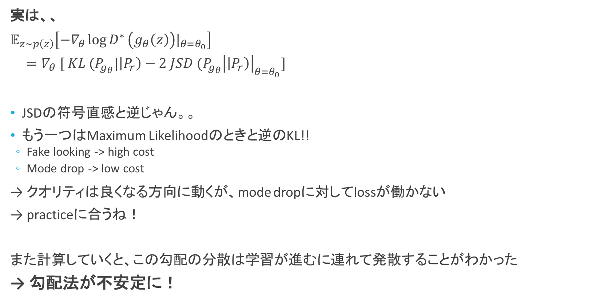
$−\log{(D)}$トリックについて
実は、、
$𝔼_{z\sim p\left(z\right)}\left[−∇_{θ}\log{D^{∗}}\left(g_{θ}\left(z\right)\right){\left.​\right|}_{θ=θ_{0}}\right]$
$=∇_{θ} [ KL (P_{g_{θ}}|\left|P_{r}\right)−2 JSD (P_{g_{θ}}{\left|\left|P_{r}\right)\right|}_{θ=θ_{0}}]$
JSDの符号直感と逆じゃん。。
もう一つはMaximum Likelihoodのときと逆のKL!!
Fake looking -> high cost
Mode drop -> low cost
→ クオリティは良くなる方向に動くが、mode dropに対してlossが働かない
→ practiceに合うね！
また計算していくと、この勾配の分散は学習が進むに連れて発散することがわかった
→ 勾配法が不安定に！

Slide 16

Kullback-Leibler (KL) divergence 復習
$KL(P_{r}||P_{g})= \int_{x}{P_{r}\left(x\right)\log{\frac{P_{r}\left(x\right)}{P_{g}(x)} dx}}=𝔼_{x\sim P_{r}}[\log{\frac{P_{r}\left(x\right)}{P_{g}(x)} }]$
(KLは非可換 )
$$P_{r}\left(x\right)>0 and P_{g}\left(x\right)→0$$
真のデータを生成する確率が低い
Mode dropping
$KL→ ∞$
$$P_{g}\left(x\right)>0 and P_{r}\left(x\right)→0$$
真のデータにないようなデータを生成
Fake looking
$KL→0$

Slide 17
Solution
じゃあどうすればいいの？？
解決策 1
Dを学習させるとき、二つの分布にノイズを加える
解決策 2
JSDではなく他の分布間距離を測る指標を利用する
Notes:
なんとなく混乱してきたのが、
VAEのlossってKLだと思うんですけど、なんでDはKLを学習したらだめなんでしたっけ？

Slide 18
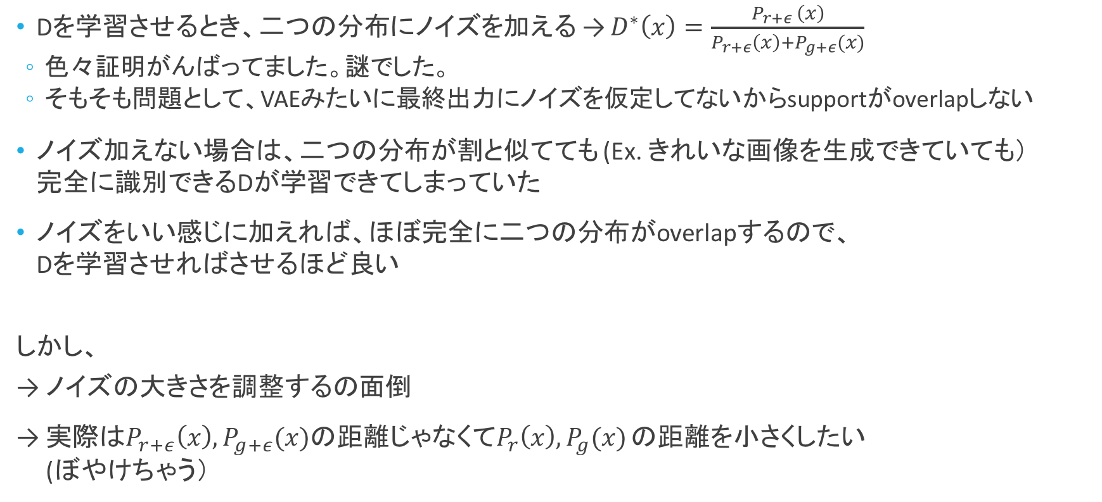
解決策 1
Dを学習させるとき、二つの分布にノイズを加える → $D^{∗}\left(x\right)=\frac{P_{r+ε }\left(x\right)}{P_{r+ε}\left(x\right)+P_{g+ε}(x)}$
色々証明がんばってました。謎でした。
そもそも問題として、VAEみたいに最終出力にノイズを仮定してないからsupportがoverlapしない
ノイズ加えない場合は、二つの分布が割と似てても (Ex. きれいな画像を生成できていても） 完全に識別できるDが学習できてしまっていた
ノイズをいい感じに加えれば、ほぼ完全に二つの分布がoverlapするので、 Dを学習させればさせるほど良い
しかし、
→ ノイズの大きさを調整するの面倒
→ 実際は$P_{r+ε}\left(x\right), P_{g+ε}(x)$の距離じゃなくて$P_{r}\left(x\right), P_{g}(x)$ の距離を小さくしたい (ぼやけちゃう）

Slide 19
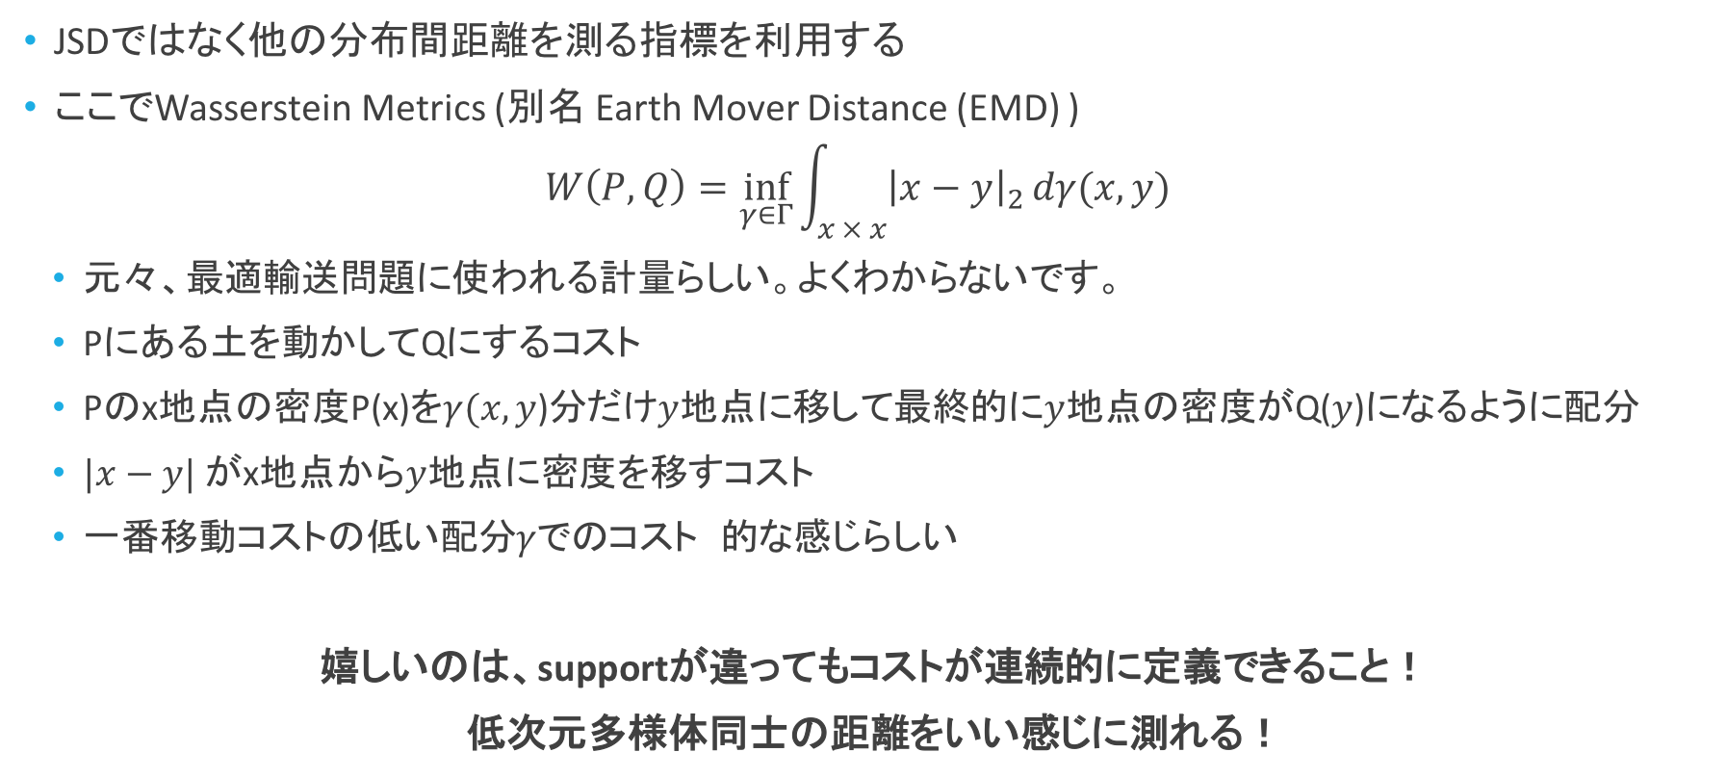
解決策 2
JSDではなく他の分布間距離を測る指標を利用する
ここでWasserstein Metrics (別名 Earth Mover Distance (EMD) )
$$W\left(P, Q\right)=\inf_{γ∈Γ}{\int_{x × x}{{\left|x−y\right|}_{2}}dγ(x,y)}$$
元々、最適輸送問題に使われる計量らしい。よくわからないです。
Pにある土を動かしてQにするコスト
Pのx地点の密度P(x)を$γ(x,y$)分だけ$y$地点に移して最終的に$y$地点の密度がQ($y$)になるように配分
$|x−y|$がx地点から$y$地点に密度を移すコスト
一番移動コストの低い配分$γでの$コスト 的な感じらしい
嬉しいのは、supportが違ってもコストが連続的に定義できること！
低次元多様体同士の距離をいい感じに測れる！

Slide 20
一つ目の論文はここで終わり
結論は特になかったです
ここからWasserstein GAN です

Slide 21
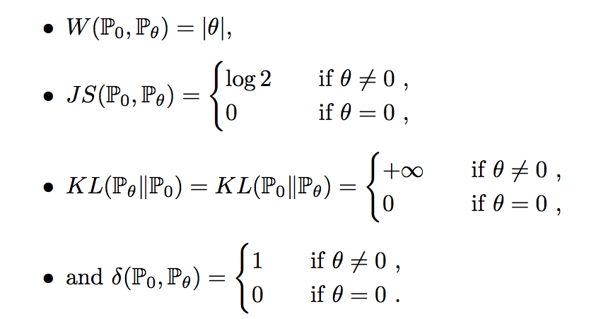
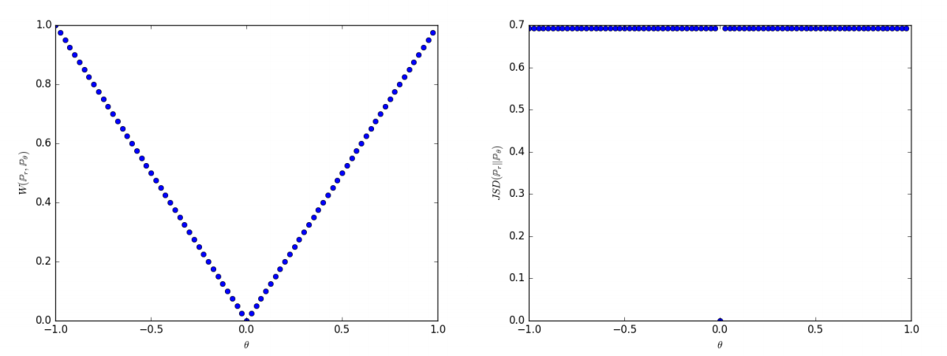


分布間距離比較
例
2次元空間で、直線上の確率密度を持つ分布
$P_{r}$ = (0, z) ($z \sim U(−1,1)$
$g_{θ}\left(z\right)=(θ, z)$
の分布間距離をEMD, KL, JSD, TVで計算
$$θ$$

Slide 22
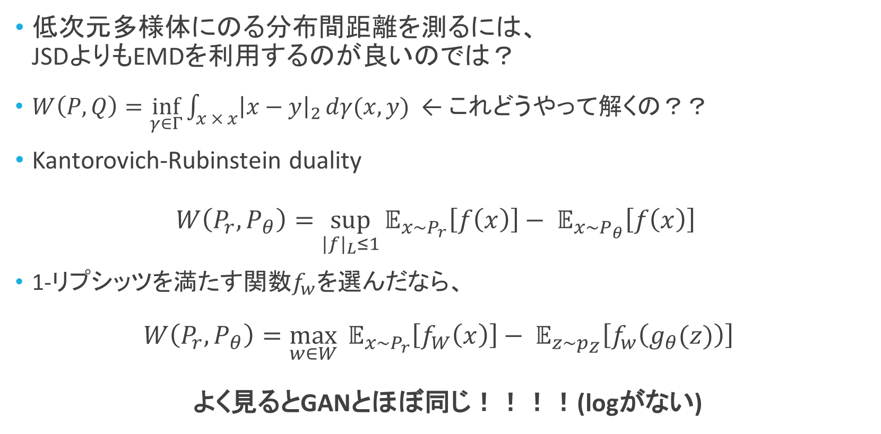
WGAN
低次元多様体にのる分布間距離を測るには、 JSDよりもEMDを利用するのが良いのでは？
$W\left(P, Q\right)=\inf_{γ∈Γ}{\int_{x × x}{{\left|x−y\right|}_{2}}dγ(x,y)}$ ← これどうやって解くの？？
Kantorovich-Rubinstein duality
$$W\left(P_{r}, P_{θ}\right)=\sup_{{\left|f\right|}_{L}≤1}{𝔼_{x\sim P_{r}}\left[f\left(x\right)\right]− 𝔼_{x\sim P_{θ}}\left[f\left(x\right)\right] }$$
1-リプシッツを満たす関数$f_{w}を選んだなら、$
$$W\left(P_{r}, P_{θ}\right)=\max_{w∈W}{{ 𝔼}_{x\sim P_{r}}\left[f_{W}\left(x\right)\right]− 𝔼_{z\sim p_{Z}}\left[f_{w}\left(g_{θ}(z)\right)\right]}$$
よく見るとGANとほぼ同じ！！！！(logがない)

Slide 23
WGAN
リプシッツ連続性
関数の傾きが有界に収まる
Feed-forward neural networkが 1-リプシッツを満たすためには？
Sigmoid, relu とかは大体リプシッツ連続
各パラメータがコンパクト空間に収まっていれば良い
つまり
各パラメータのnormが
ある値c以下（論文中では0.01に設定)に収まっていれば良い

Slide 24
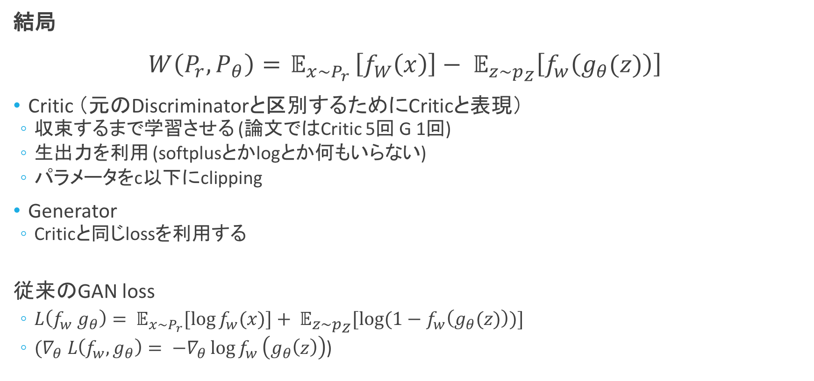
WGAN
結局
$$W\left(P_{r}, P_{θ}\right)={ 𝔼}_{x\sim P_{r}}\left[f_{W}\left(x\right)\right]− 𝔼_{z\sim p_{Z}}\left[f_{w}\left(g_{θ}(z)\right)\right]$$
Critic （元のDiscriminatorと区別するためにCriticと表現）
収束するまで学習させる (論文ではCritic 5回 G 1回)
生出力を利用 (softplusとかlogとか何もいらない)
パラメータをc以下にclipping
Generator
Criticと同じlossを利用する
従来のGAN loss
$L\left(f_{w} g_{θ}\right)= 𝔼_{x\sim P_{r}}[\log{f_{w}(x)]}+ 𝔼_{z\sim p_{Z}}[\log{(1−f_{w}\left(g_{θ}(z)\right))]}$
$(∇_{θ} L\left(f_{w}, g_{θ}\right)= −∇_{θ}\log{f_{w}}\left(g_{θ}\left(z\right)\right)$)

Slide 25
WGAN
特徴
学習が安定
常に収束させるまで学習させても勾配が消えないのでDとGの学習スケジュールの調整が不要
BatchNormalizationがなくても動く。極端にはMLPでも学習可能
意味のあるloss metrics
生成クオリティの向上とlossの減少が相関する
今までのGANはそもそもDとGで最適化するloss違ったうえに、各lossの値がめちゃくちゃ
このlossが小さければ良いモデルとして良いのでハイパラ探索の基準にできる (BOとか)
Mode Collapseは起こらない
これはそもそもfixされたDに対して最適なGを学習してしまうことによるもの
その時点でのGに対して収束するまでDを学習させるため大丈夫

Slide 26
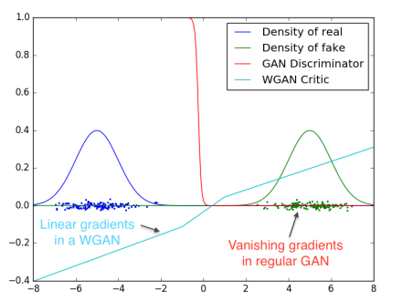
Don’t saturate

Slide 27
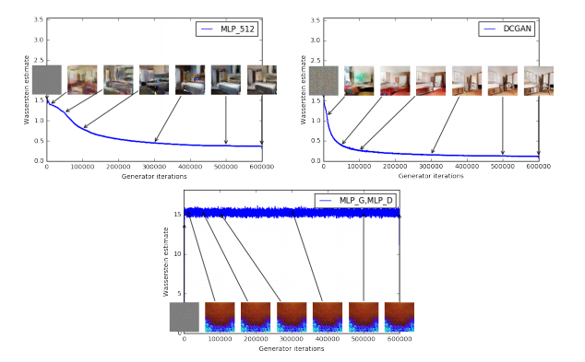
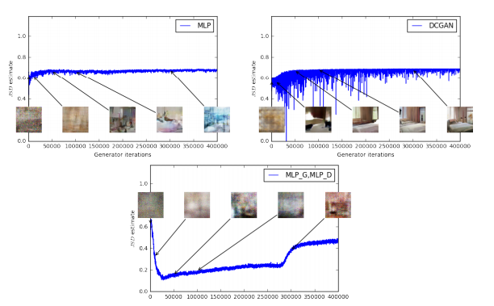
Meaningful Loss Metrics

Slide 28
WGAN
実装上は、今までのに修正を加える程度
Dをclipping
Dの出力の非線形関数を外す
注意点
学習率を高くしたり、初期化を間違えるとCriticが死ぬ（全パラメータ -0.01か0.01に)
Clippingしているためか、Motentum項を加えると学習が壊れる
論文中ではRMSPropを推奨
強めのWeight Decayでも良いらしい (結局抑えられればなんでもよい）

Slide 29
結論
著者頭良い & WGANすごい
一応実装してみたので興味あったら見てください
https://github.com/fukuta0614/chainer-image-generation/tree/master/WassersteinGAN
やってみた感じ、単純に[-0.01, 0.01]のclipだとだいぶモデルに制約加えてるので 従来と同じ構造だとやや表現力不足する感
Clipping parameterをannealさせたり、層深くして構造を複雑させたりする必要がありそう

